Slide 1
围产期母乳喂养常见问题指导

Slide 2
Part.
母乳喂养常见问题

Slide 3
哺乳期母乳喂养常见问题
乳房肿胀
阶段 | 定义
+1 | 乳房松软
+2 | 乳房坚韧但没有触痛，乳汁量流速正常
+3 | 乳房坚韧，有触痛，乳汁流出缓慢但可以很快获得缓解
+4 | 乳房坚韧并且有疼痛，乳汁流出缓慢，且无法很快缓解

Slide 4
哺乳期母乳喂养常见问题
乳房肿胀
采取舒适体位，使用辅助工具，保持有效的哺乳和含乳姿势
刺激喷乳反射，乳晕明显肿胀者，反向按压软化乳晕
帮助
指导
排奶
缓解
检查哺乳姿势和含乳是否正确，24小时内至少哺乳8次，若乳头凹陷，可把乳房塑造成“三明治”形状
过度排空诱导产奶过多，增加乳腺炎和乳导管堵塞的风险

Slide 5
哺乳期母乳喂养常见问题
乳房肿胀
缓解肿胀，促进舒适
指导及时哺乳或适度排出一些以缓解不适，但不要过度挤奶以免产生更多的乳汁
正确使用冷敷和热敷帮助乳汁排出和缓解不适
指导母亲穿合适，无钢圈，有承托力的乳罩，但不要长时间穿戴
疼痛严重时，遵照医嘱使用镇痛药，指导合理饮食

Slide 6
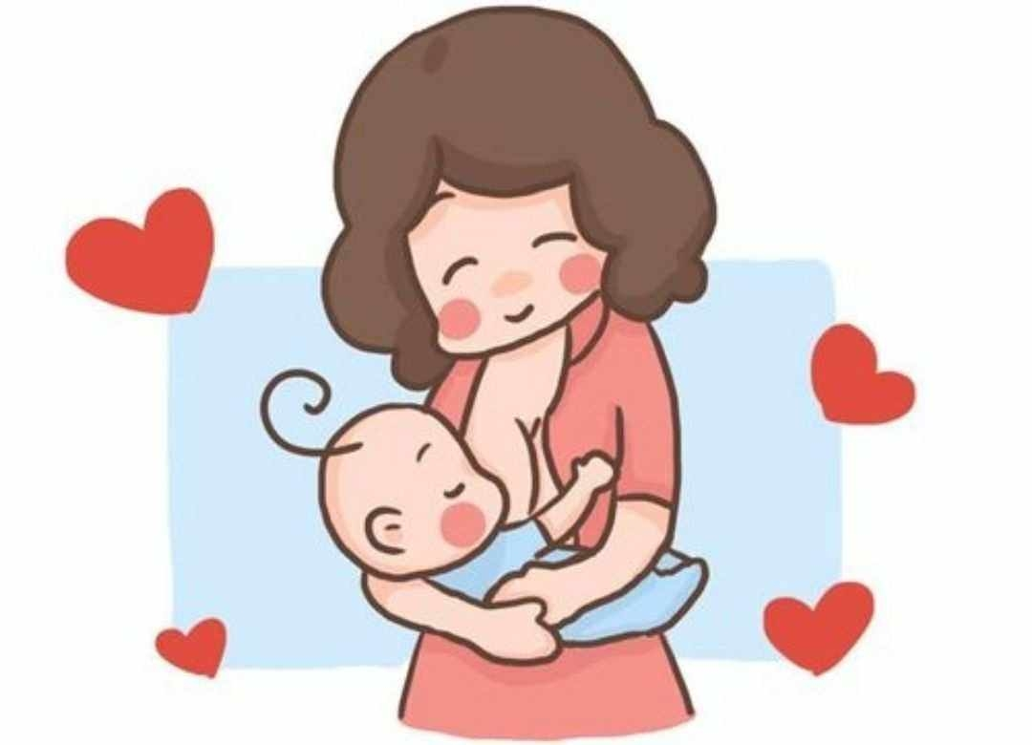
哺乳期母乳喂养常见问题
乳汁淤积
乳汁淤积：任何原因导致乳汁不能及时有效的从乳房中排出，就会使乳汁淤积在乳房，引起乳房充盈和不适
表现为乳房皮肤温度升高，乳房变沉、发硬、皮肤绷紧，严重时又红又肿、乳汁流出不畅，疼痛，拒碰

Slide 7
哺乳期母乳喂养常见问题
乳汁淤积
乳腺管堵塞
突然发生的局部肿胀及疼痛，可触及硬块，乳头上面有白点或白泡
积乳囊肿
因乳房某一个小叶或导管发生堵塞，扩张后形成囊肿，一般没有明显症状，不需要处理，很难通过手法排出，可自行吸收，时间较长。
手法排奶
非必要不挤奶 亲喂

Slide 8
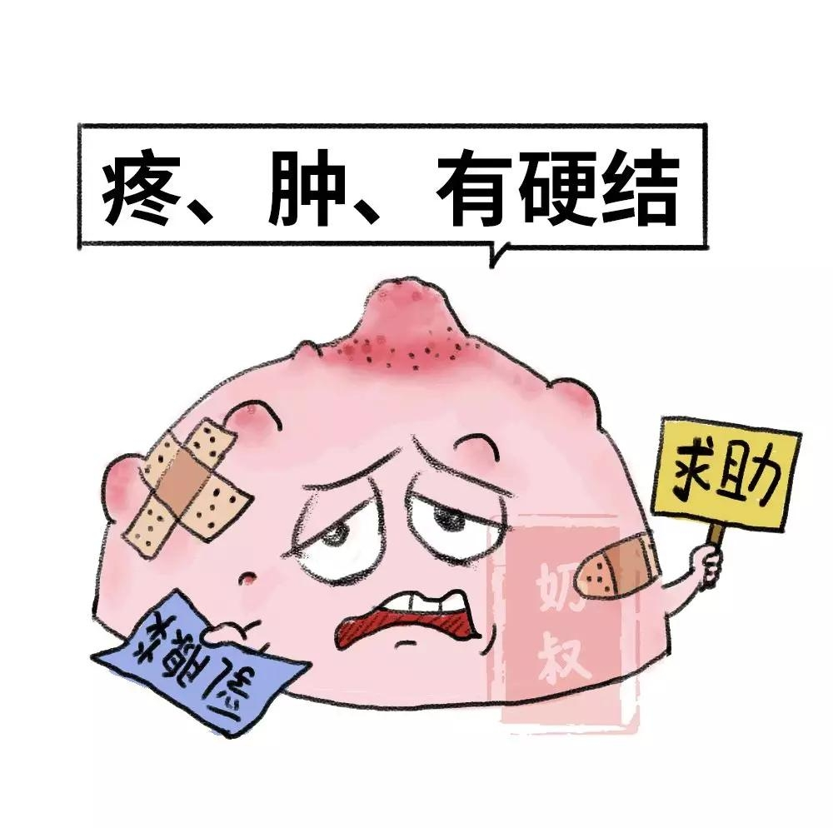
哺乳期母乳喂养常见问题
乳腺炎
乳腺炎的临床表现：乳腺局部硬块、疼痛，乳房局部皮肤发红并伴有全身症状，如：发热、肌肉酸痛、头痛、乏力、寒战和流感样症状。
致病菌多为金黄色葡萄球菌，其次为链球菌
实验室检查：白细胞升高

Slide 9
哺乳期母乳喂养常见问题
乳腺炎
建立母亲的信心
充分有效的排出乳汁
帮助母亲减轻疼痛和水肿
合理使用抗生素
充分的休息
摄入充足的水分和营养
建立良好的卫生习惯
追踪与评价

Slide 10
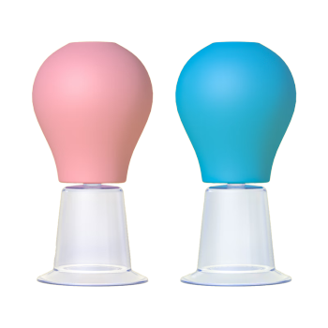
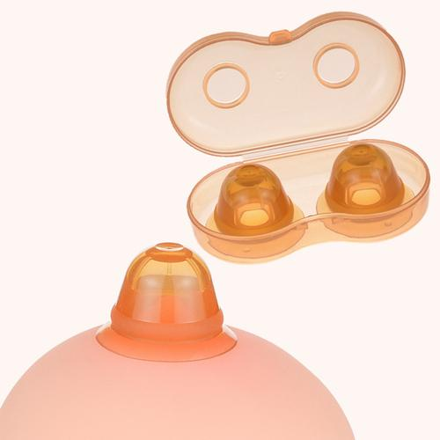
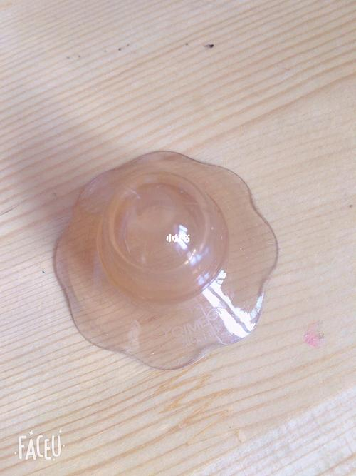
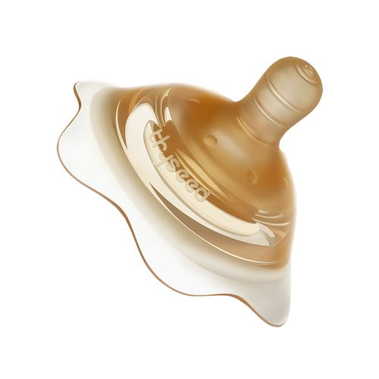
哺乳期母乳喂养常见问题
乳头短平或者凹陷

Slide 11
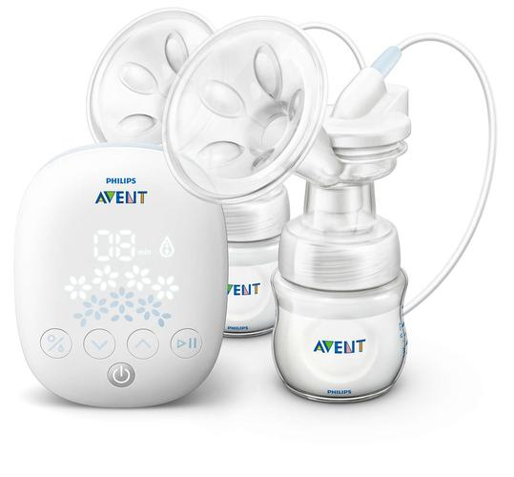
哺乳期母乳喂养常见问题
怎样正确使用吸奶器？
生理性涨奶时不能用
乳汁不通畅时
乳头有破损时
压力不可过大
可趁奶阵时吸奶

